Slide 1
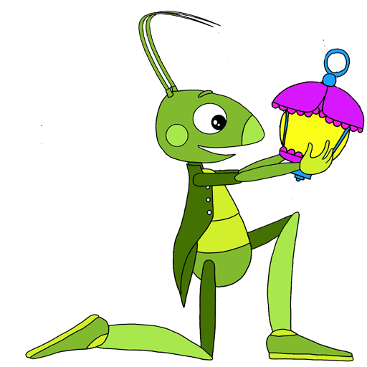
Огород
на
подоконнике
МБДОУ ЦРР№28 «Огонек»
Группа №6 «Кузнечики»
Выполнила воспитатель: Баталова М.А.
Май 2019г.

Slide 2
По мнению академика Н.Н. Подъякова, в экспериментировании: «…ребенок выступает как своеобразный исследователь, самостоятельно воздействующий различными способами на окружающие его предметы и явления, с целью более полного их познания и освоения».
В ходе экспериментальной деятельности создаются ситуации, которые ребенок разрешает посредством проведения опыта и, анализируя, делает вывод, умозаключение и самостоятельно овладевает представлением о том или ином законе или явлении в природе. И кем бы ни стал ребенок в будущем, он должен осознавать последствия своих действий, иметь свои представления о законах природы. Необходимость расширения знаний и представлений у воспитанников о процессе посадки и выращивания овощей в комнатных условиях для дальнейшей самостоятельной жизнедеятельности, жизни в семье. Огород на подоконнике в детском саду является очень приятным и нужным занятием, особенно зимой и весной, когда хочется посмотреть на первую весеннюю зелень.
Теплая водичка, солнышко за окном, детское желание вырастить все своими руками и любовь к природе, сделают свое дело. Но нет ничего приятнее, когда первая весенняя зелень поспевает прямо у тебя на подоконнике. Это могут быть лук, петрушка, укроп, и даже огурчики.
Огород на подоконнике — отличный способ, познакомить детей с основными агротехническими приёмами выращивания овощей, научить выращивать овощи на подоконнике и развеять сезонную тоску по природным цветам и теплу.

Slide 3
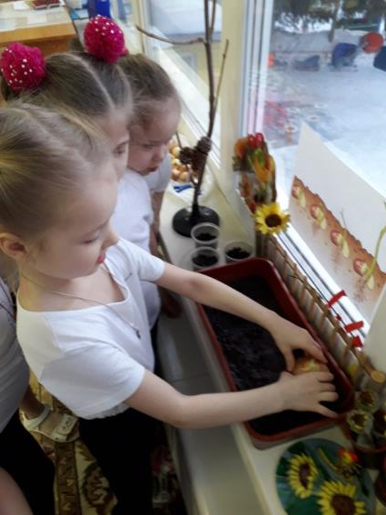
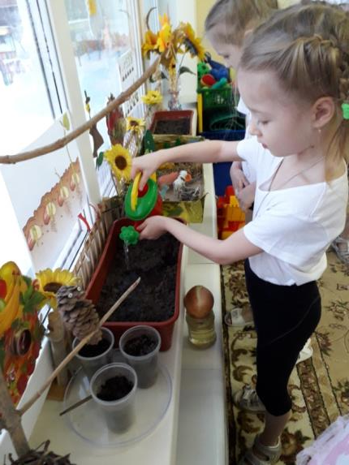
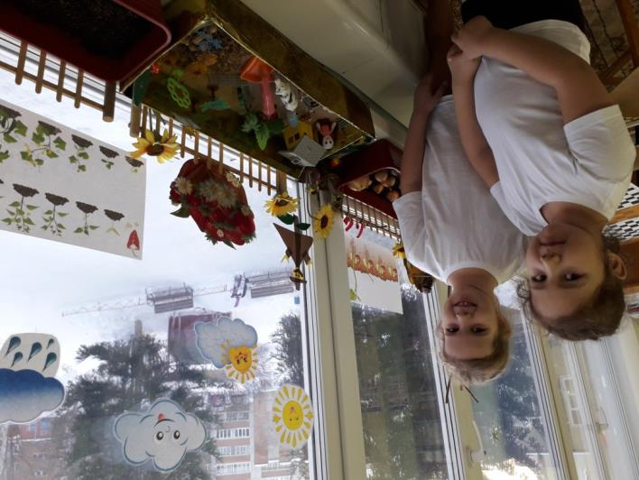
.
В детском саде каждый год
Удивляется народ,
На окошках во всех группах
Зеленеет огород
Чудеса все проявляют,
Огороды оформляют

Slide 4
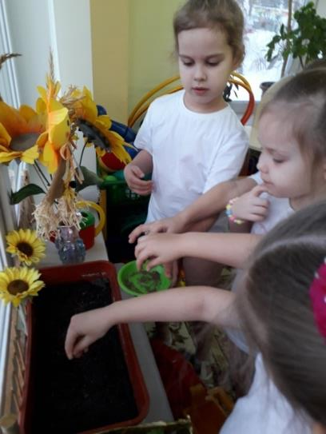
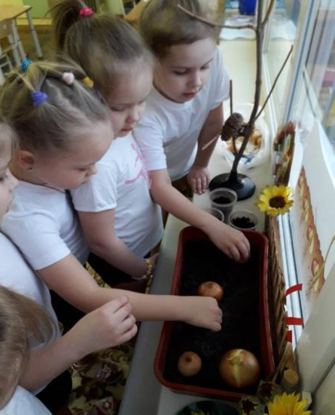
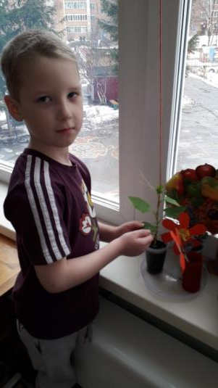
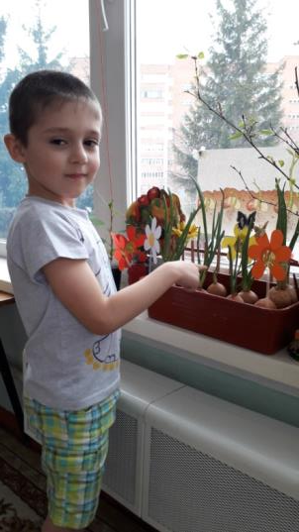
Дети смотрят за порядком:
Наблюдают, поливают
И рыхлят, и засевают,
Ждут с волненьем результат-
Лук зеленый и салат.

Slide 5
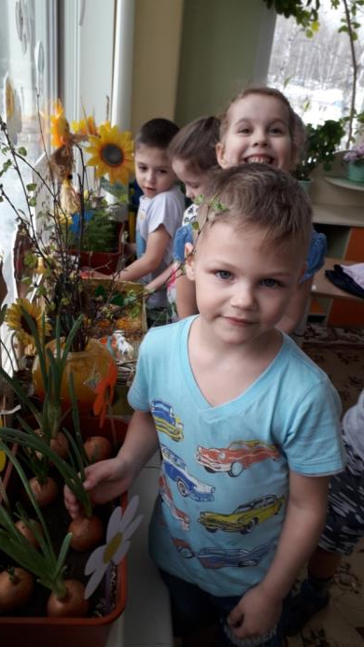
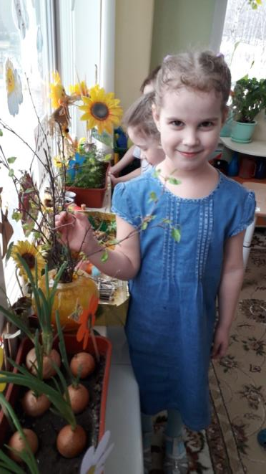
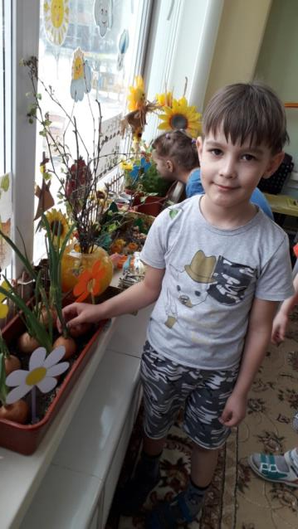
И от света и тепла
Зелень дружная пошла!!!

Slide 6
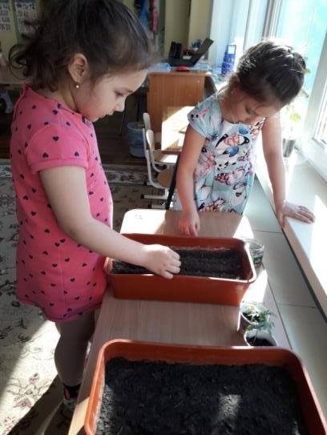
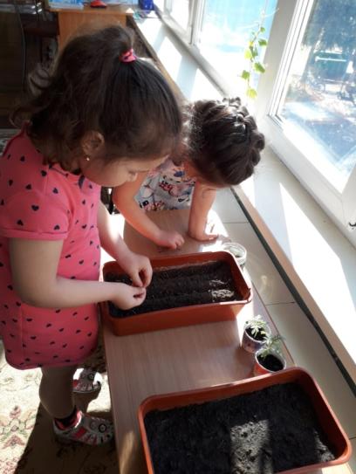
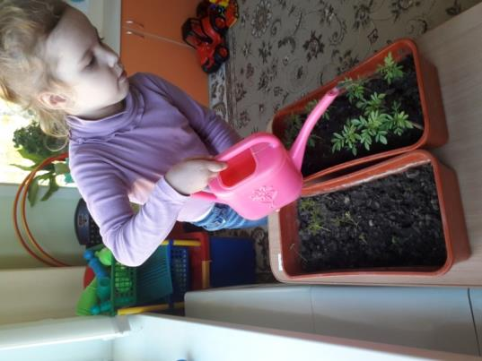
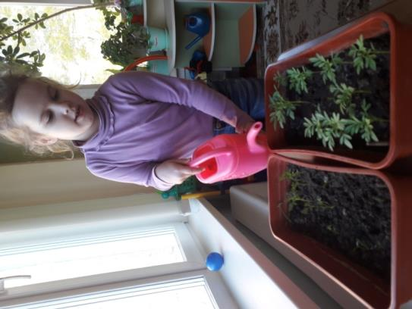
И цветы нам надо,
Мы растим рассаду.
Бархатцы сеяли,
старались,
Чтоб на клумбе
красовались!

Slide 7
Наш веселый огород
Расцветает и живет!
Заходите в гости к нам
Огород покажем вам!

Slide 8
Спасибо за внимание!

